Slide 1
EV ARAMA PLATFORMU
GRUP ADI: BOOTSTRAPPERS
Danışman: fatih Erdoğan sevilgen

Slide 2
Projenin tanımı
Kiralık / satılık bir ev arayan insanların arama kriterlerine göre evleri bulmasını kolaylaştıracak bir platformdur.
Bu şekilde kullanıcılar oldukça kısa sürelerde seçenekler arasında bulunan evlerden istediklerini seçerler ve gerekli olan bilgiler kullanıcıya program tarafından aktarılır.
Alıcı ile satıcı arasındaki aracıları kaldırarak direkt bağlantıyı sağlar.

Slide 3

Projenin amacı
Kullanıcıların oldukça kısa süreler içerisinde istenilen özelliklerdeki evlerin bulunması ve kullanıcıya en uygun sonuçların ayrıntılı bir şekilde sunulması.

Slide 4
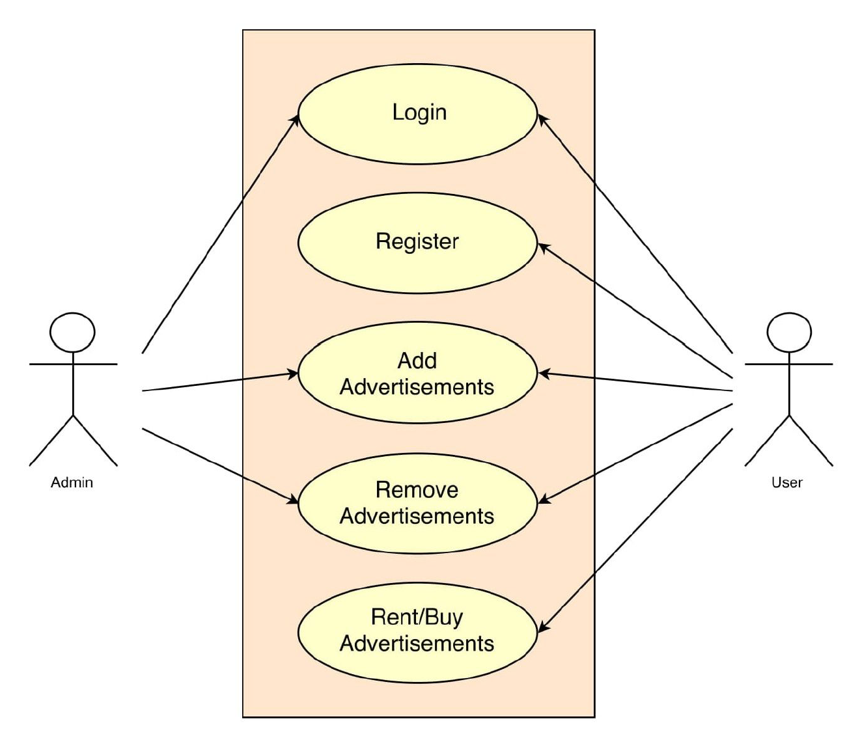
KULLANIM DURUMU DİYAGRAMI

Slide 5
Projenin özgün yanı
Diğer arama siteleri emlaktan farklı birçok kategori bulunmaktayken bu proje üzerinde sadece emlak aramaları yapılmaktadır.
İstanbul odaklı ekleme ve arama yapılmaktadır.
Arama için birçok filtre bulunduğundan diğer rakiplere göre daha etkin arama sonuçlarına ulaşılabilmektedir.

Slide 6
Projede kullanılan veri yapıları
Map
Her semtte kaç ev olduğu bilgisi tutulmaktadır.
Set
Set’e bir kez aynı değer eklenebildiğinden favorilere ekleme kısmında set kullanılmıştır.
BinarySearchTree
Evlerin metrekareye göre sıralanmasında binarysearchtree kullanılmaktadır.
Graph
Evlerin merkeze olan uzaklıklarının listelenmesi graph ile yapılmaktadır.

Slide 7
PROJEDE KULLANILAN VERİ YAPILARI
ArrayList
Sisteme kayıtlı olan evler csv’den okunup ArrayList’e atılır.
Sisteme kayıtlı olan üyeler csv’den okunup ArrayList’e atılır.
Stack
Evlerin ücretleri merge sort ile sıralandıktan sonra ilk girenin son çıkması özelliği sebebiyle stack üzerinde tutulmaktadır.
PriorityQueue
Önceliklerine göre kendi içerisinde sıralandığından evlerin artan ücretlere göre listelenmesi priorityQueue yardımı ile yapılmaktadır.

Slide 8
Teşekkürler…

